Slide 1
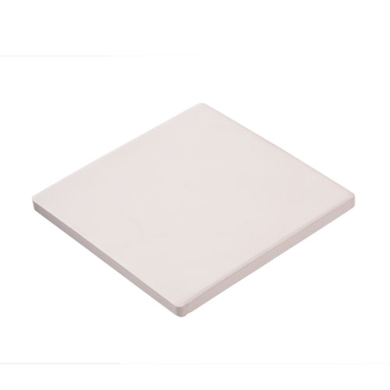
【提案書】
白雲石吸水コースター スクエア
特徴
フルカラーデザインの名入れプリント可能な、吸水性の高い白雲石素材を使用したスクエア型のコースターです。カフェやショップのオリジナルグッズ、またノベルティアイテムにおすすめです。
納期
納期スペース
仕様
素 材 ： 白雲石､コルク
サイズ ： 100×100×8mm
付属品 ： 取説付(紙箱面)
包 装 ： エアパッキン､紙箱
お見積
お見積りスペース

